Slide 1

TAGARELLA BRAILLE – APP PARA AUXÍLIO NO APRENDIZADO AO BRAILLE
Aluno(a): Leonardo Pereira Vieira
Orientador: Dalton Solano dos Reis

Slide 2
Roteiro
Introdução
Objetivos
Fundamentação Teórica
Trabalhos Correlatos
Requisitos
Especificação
Implementação
Análise dos Resultados
Conclusões e Sugestões

Slide 3
Introdução
Projeto atual
O Tagarela Braille, criado em 2016 por Lucas Cazagranda.
A ideia inicial era criar um aplicativo para auxiliar as pessoas sem deficiência visual a aprender braille
Notes:
Professora Luana

Slide 4
Introdução
Importância do aplicativo
Este trabalho é importe porque no Brasil cerca de 24% da população possui algum tipo de deficiência (IBGE 2017).
Precisamos de mais ferramentas de inclusão.
Quanto mais ferramentas pra estimular o aprendizado melhor.

Slide 5
Objetivos
Criar um aplicativo para auxiliar o aprendizado do braille
Migrar aplicativo de IONIC para Flutter.
Tornar o aplicativo acessível
Através de áudio.
Interação por gestos na tela.
Utilizar componentização
Criar estrutura reaproveitável.
Componentes que possam ser usados em outros projetos ou
Módulos.

Slide 6
Fundamentação Teórica
Braille
O braille é um sistema de escrita e leitura tátil para as pessoas cegas e foi criado por Louis Braille (INSTITUTO BENJAMIN CONSTANT, 2018) .
O sistema braille baseados em símbolos de alto-relevo resultantes da combinação de até seis pontos (OTSUKA, 2010).
1
4
2
5
3
6

Slide 7
Fundamentação Teórica
Componentização
Produtividade: Pode-se economizar tempo de desenvolvimento, dependendo do portfólio de componentes já prontos;
Robustez: Maior qualidade no produto final que utiliza componentes, pois os mesmos já foram largamente testados em um projeto dedicado à construção dos mesmos;
Padrão de desenvolvimento: Equipe orientada a desenvolvimento nos moldes da componentização (OLIVEIRA, 2012, p. 1).

Slide 8
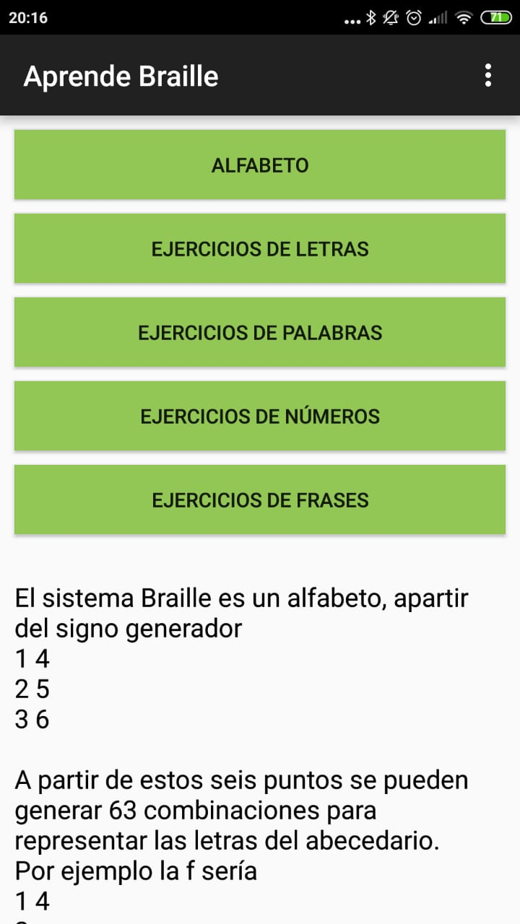
Trabalhos Correlatos
Aprende Braille
Ugedo (2016).
alfabeto – lista com o alfabeto e seus respectivos sinais em braille.
Exercicios – exercícios para o usuário digitar a letra, palavra ou frase que é representada nas células.

Slide 9
Trabalhos Correlatos
AbcNumBraille
Wermeson R. Aquino, Zildomar C. Félix, Isledna Rodrigues de Almeida, Ítalo Cesar de Souza Belo;
Feedback sonoro;
Feedback tátil;
Exercícios.

Slide 10
Trabalhos Correlatos
LêBraille
Agebson Rocha Façanha, Lívio Siqueira Lima, Maria da Conceição Carneiro Araújo, Windson Viana de Carvalho, Mauro Cavalcante Pequeno (2012).
o aplicativo dispõe de uma tela com seis teclas que representam uma cela braille;
interação por gestos na tela;
feedback da interação por áudio.

Slide 11
Requisitos
Requisitos funcionais
Possuir feedback com áudio (Requisito Funcional - RF);
Interação por gestos na tela (RF);
Implementar módulo Braille (RF);
Implementar série de sinais (RF);
Implementar consulta de sinais (RF);
Implementar prática (RF);
Implementar máquina Braille (RF);

Slide 12
Requisitos
Requisitos não funcionais
Utilizar flutter para criação do aplicativo (RNF);
Permitir a criação de módulos em forma de componentização para facilitar novas implementações (RNF);
Possuir o módulo Braille implementado para ser utilizado como modelo (RNF).

Slide 13
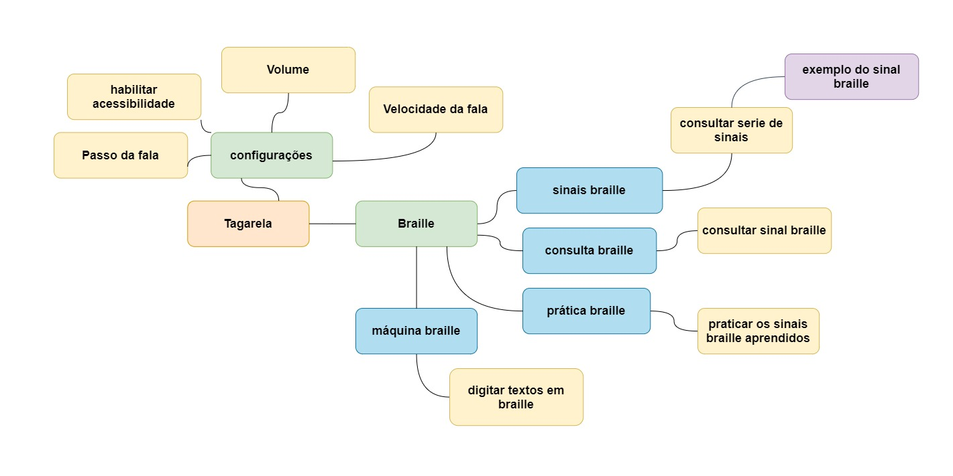
Especificação: Tagarela Braille

Slide 14
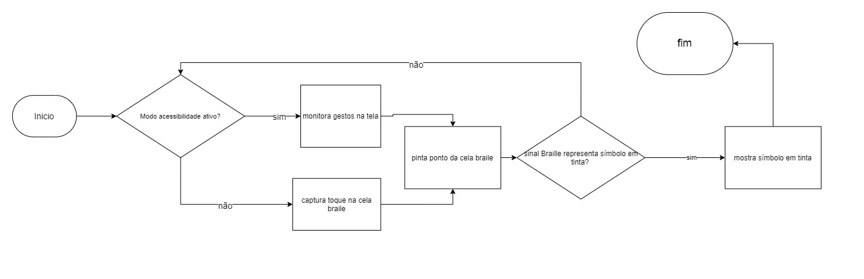
Especificação: Cela Braille

Slide 15
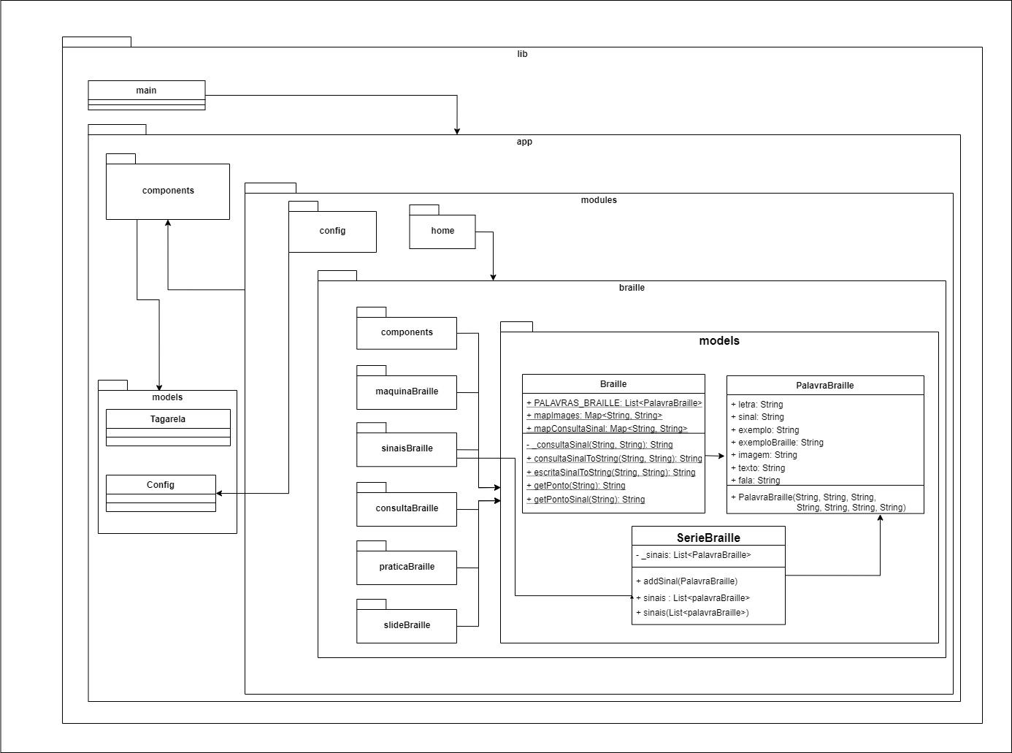
Especificação: Módulos

Slide 16
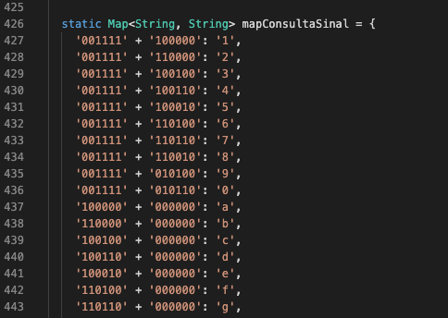
Implementação
Sinais em binários

Slide 17
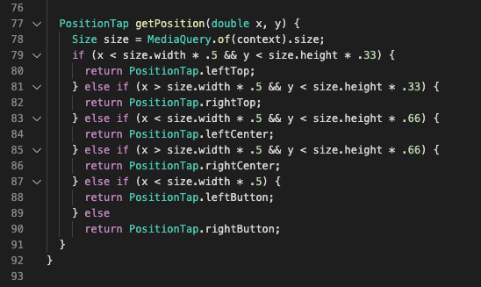
Implementação
Mapeamento gestos na tela

Slide 18
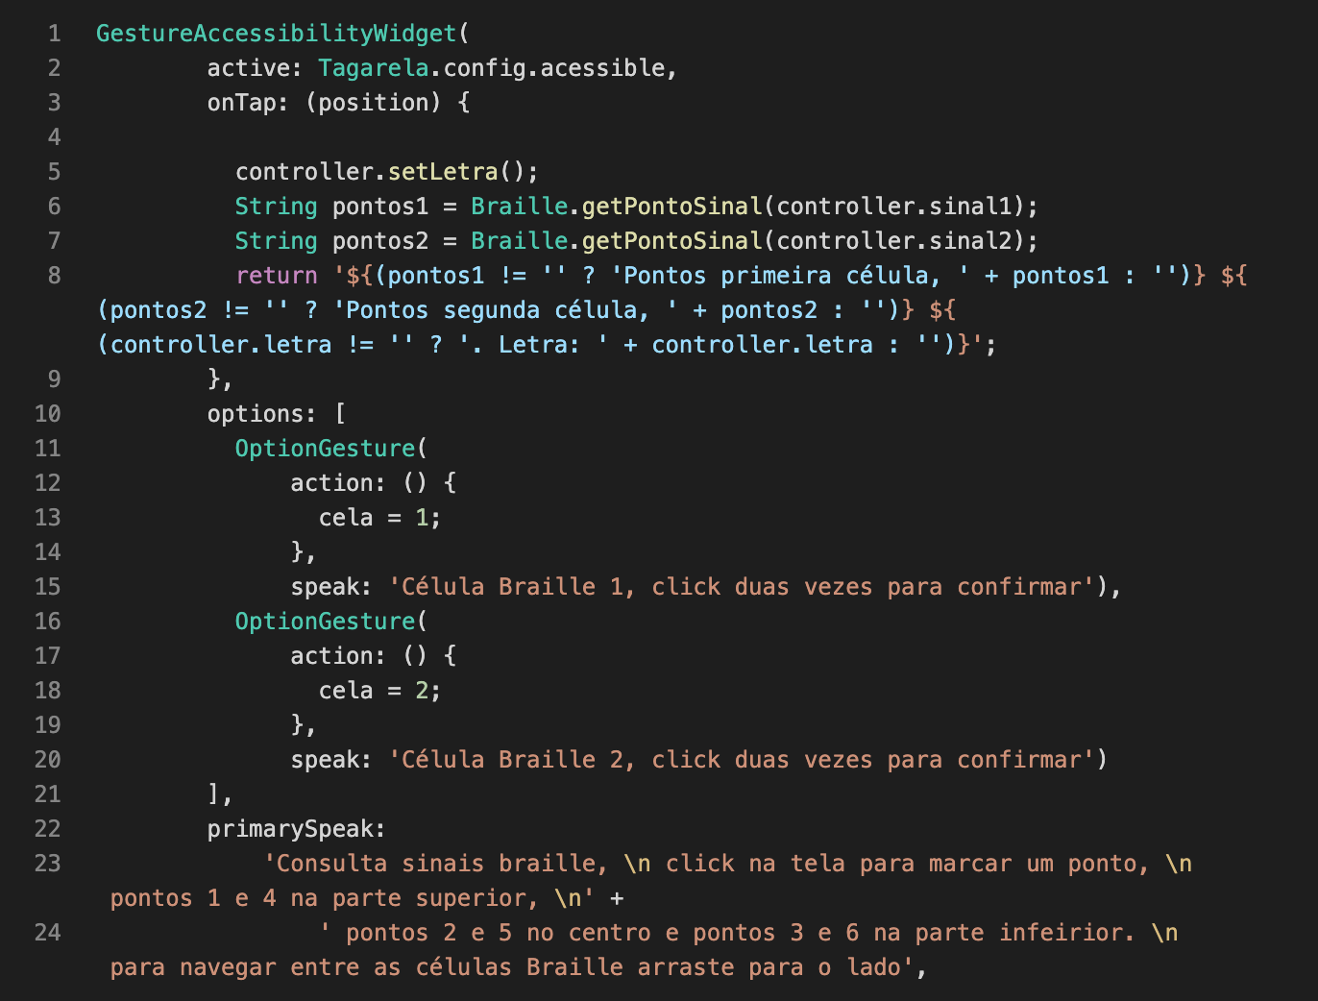
Implementação

Slide 19
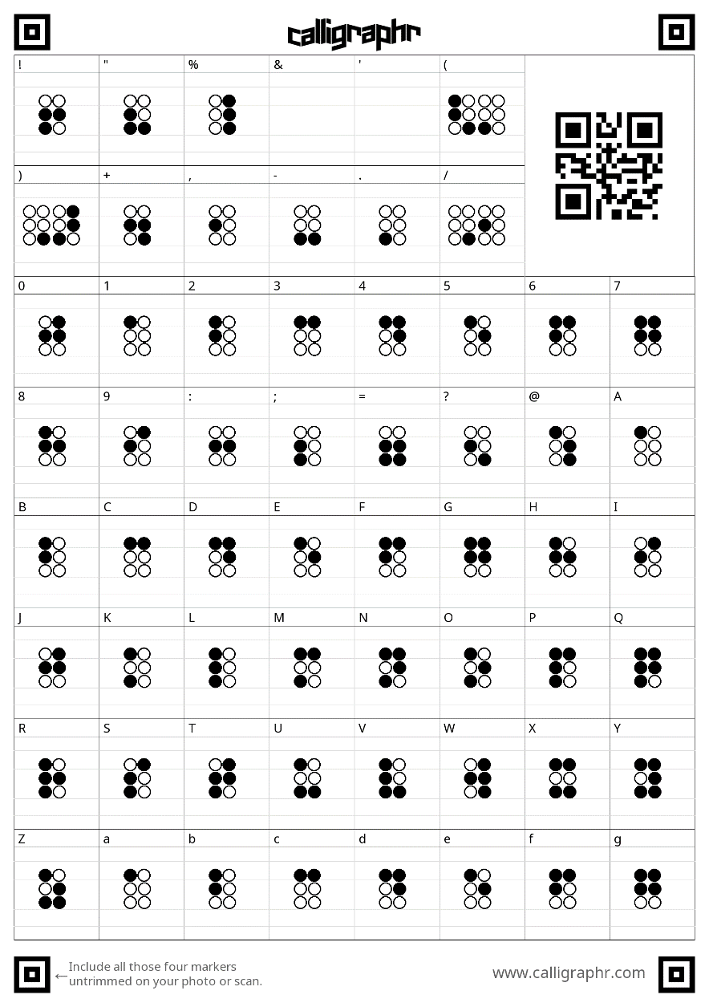
Caracteres em braille

Slide 21
Análise dos Resultados
 | Aprende Braille (UGEDO, 2016) | AbcNum (AQUINO, W. et al. 2015) | LêBraille (FAÇANHA et al. 2012) | Tagarela Braille
Plataforma | Android | Android | Android | Android, iOS
Feedback com áudio | Sim | Sim | Sim | Sim
Captura de gestos | Não | Não | Sim | Sim
Ensino de escrita | Não | Sim | Sim | Sim
Ensino de Leitura | Sim | Sim | Não | Sim
Consultar sinais braille | Sim | Não | Não | Sim

Slide 22
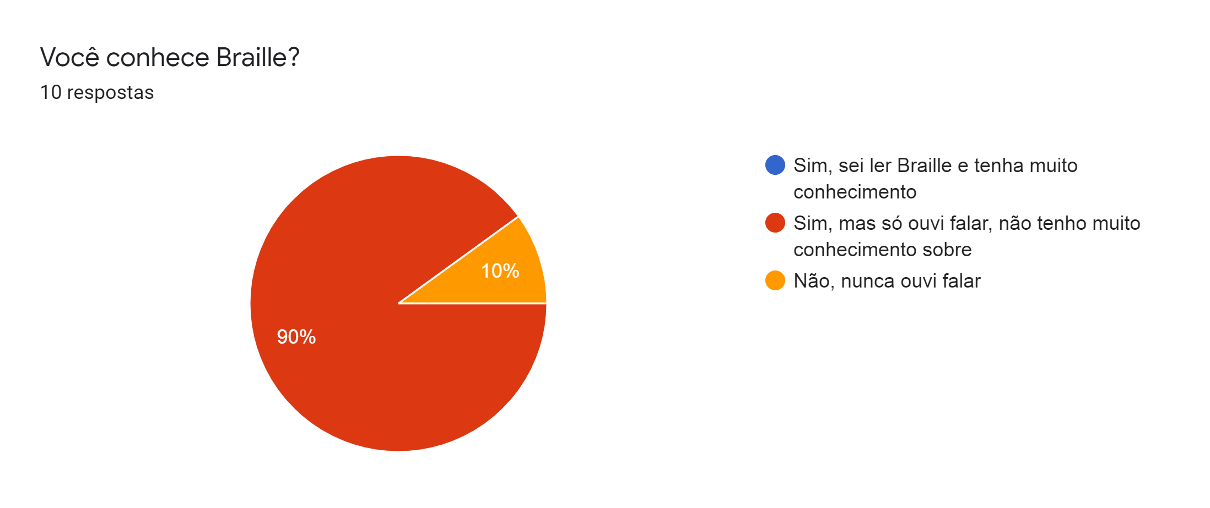
Análise dos Resultados

Slide 23
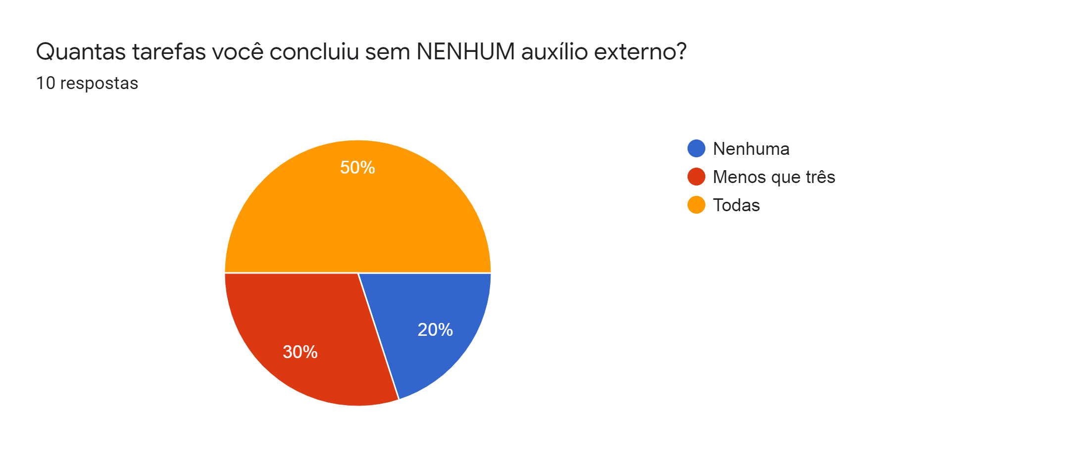
Análise dos Resultados

Slide 24
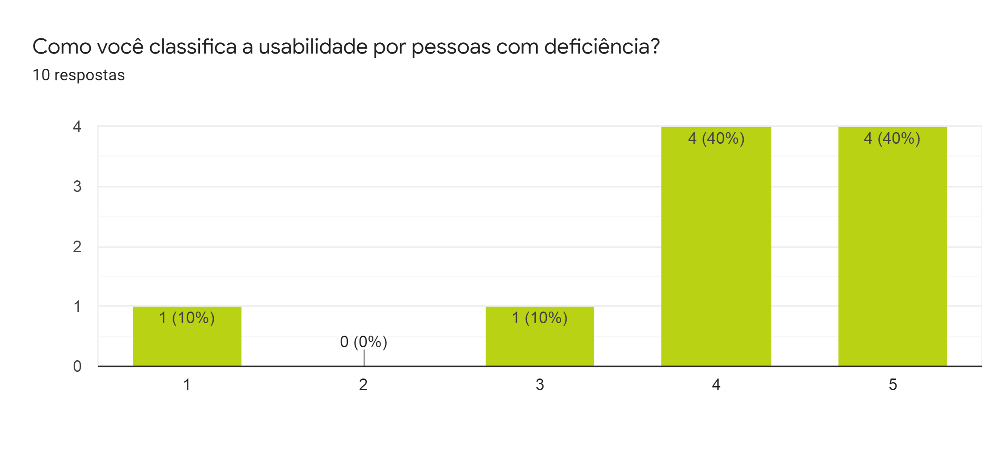
Análise dos Resultados

Slide 25
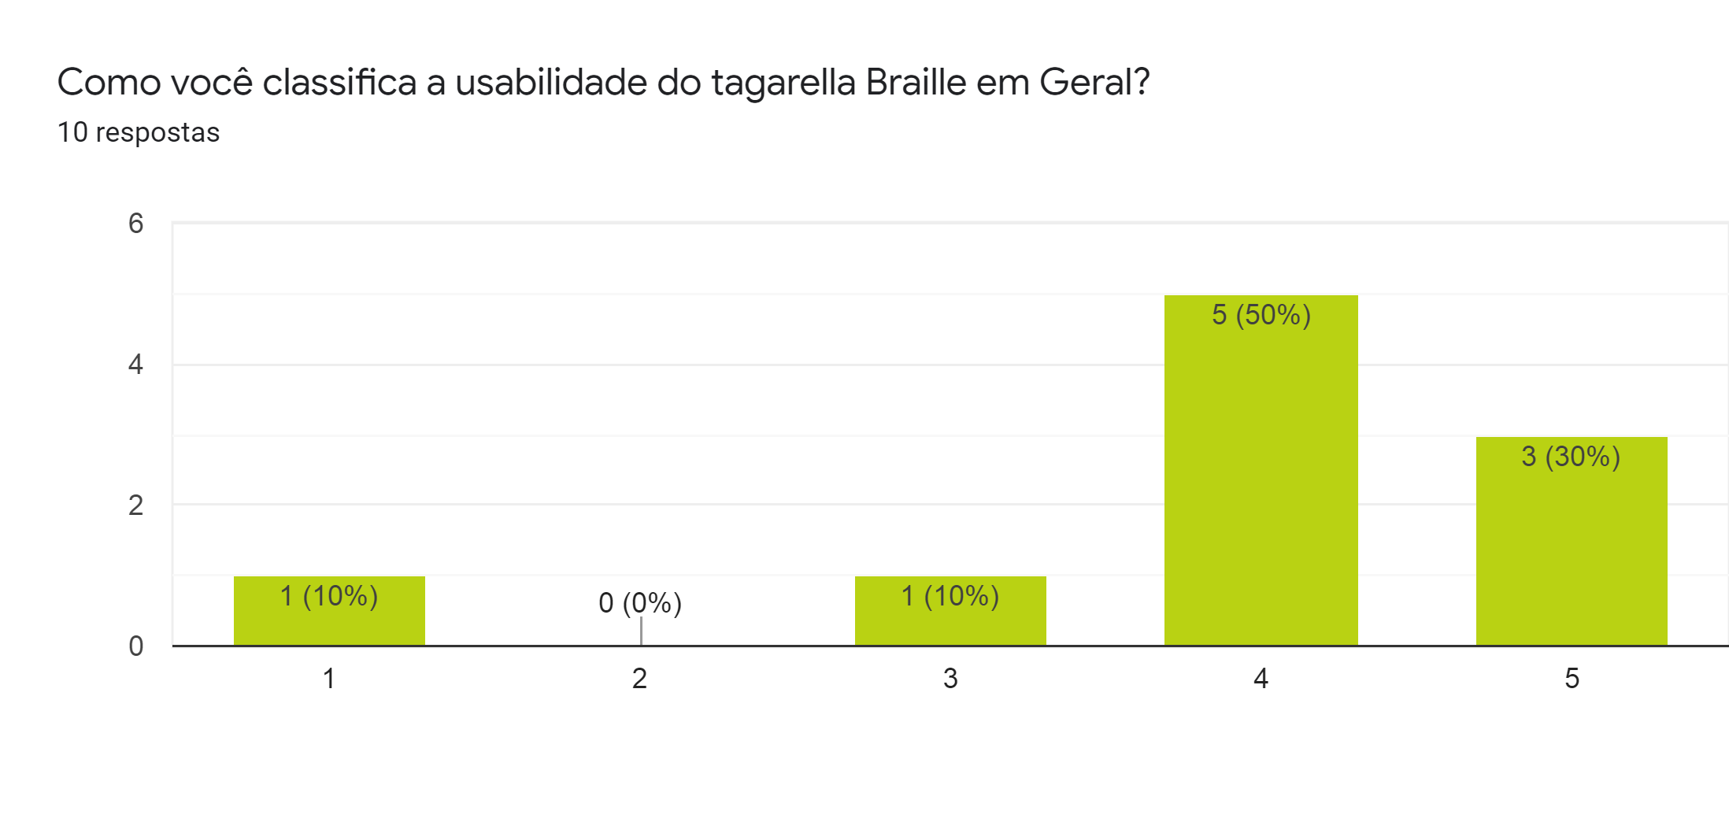
Análise dos Resultados

Slide 26
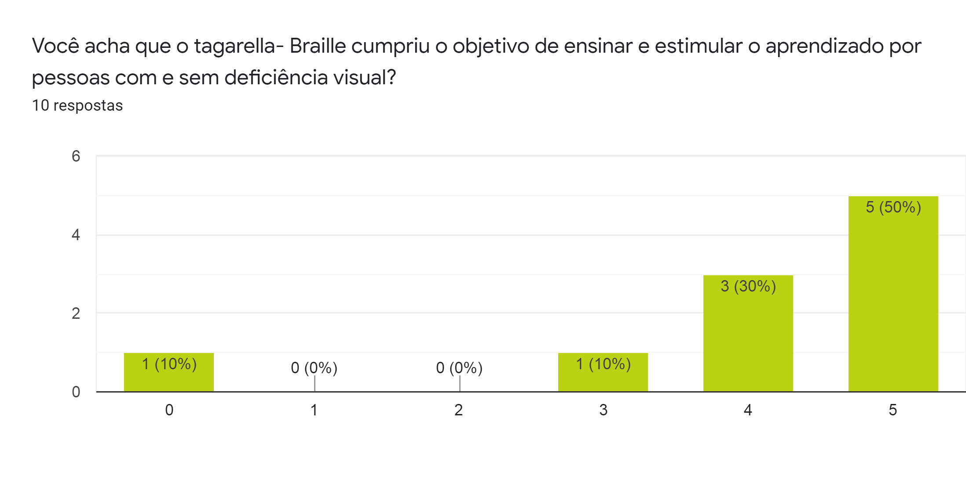
Análise dos Resultados

Slide 27
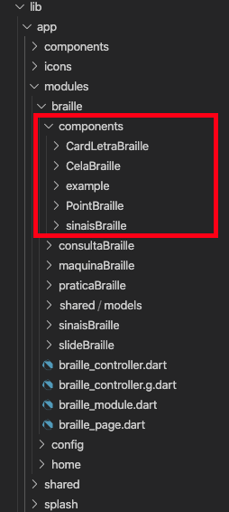
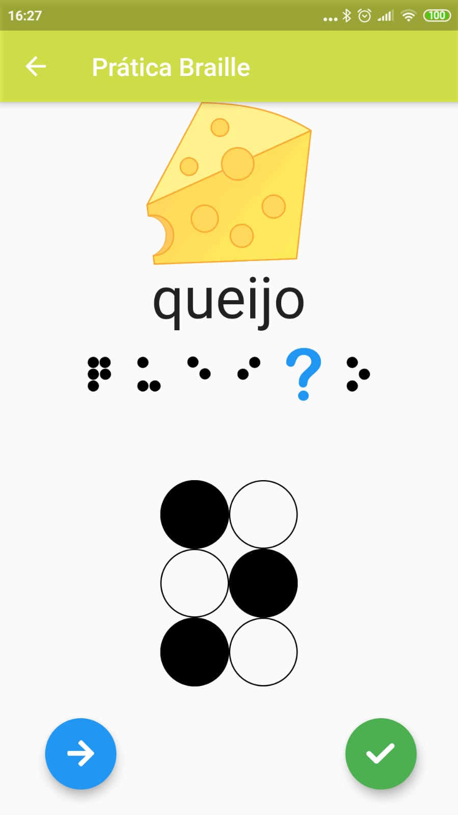
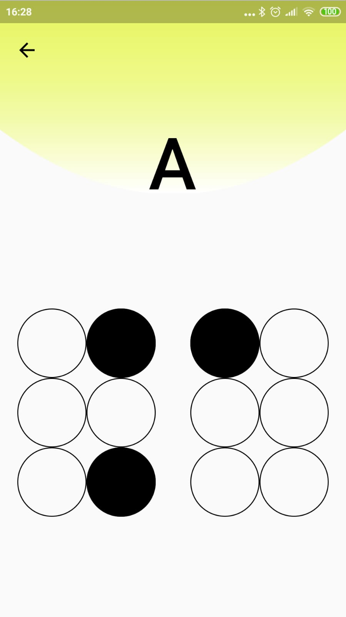
Análise dos Resultados
Componentes reaproveitáveis por módulo

Slide 28
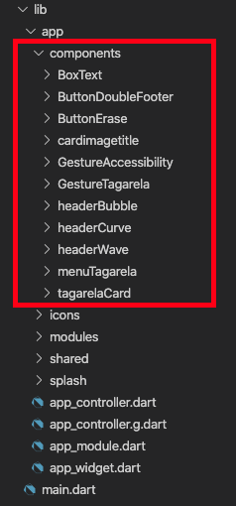
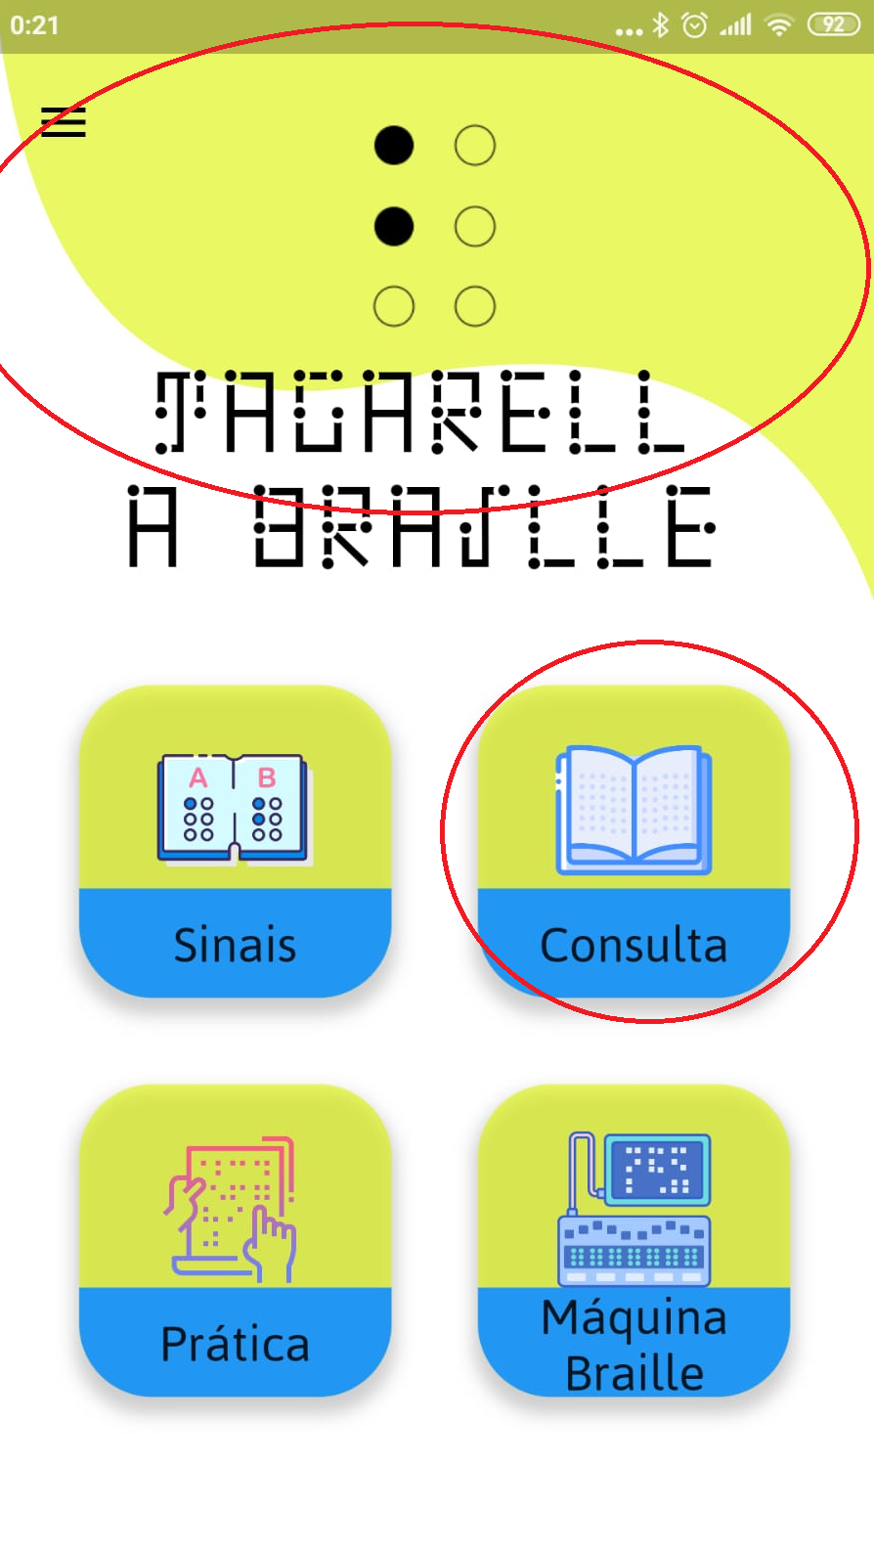
Análise dos Resultados
Componentes reaproveitáveis por aplicativo

Slide 29

Conclusões e Sugestões
Auxilia no aprendizado do braille
Não apenas para normovisuais
Interação por gestos
feedback por áudio
Maior acessibilidade

Slide 30
Conclusões e Sugestões
Sugestões para trabalhos futuros:
criar login para o aplicativo salvar o progresso dos usuários;
incluir novos módulos para o aplicativo Tagarela;
criar funcionalidade de conversão de texto do alfabeto escrito para o braille;
migração para versão web;
criação de novos exercícios para a prática Braille;
tornar as configurações do aplicativo acessíveis.

Slide 31
Obrigado!

